Slide 1

LET'S PLAY
SOKOBAN
Prepared by: Shaimaa Sadeq
Instructor: Eng. Noor Al-Hakim
Course: Intelligent Search Algorithms

Slide 2
INTRODUCTION
Sokoban is a puzzle game based on logical planning.
The objective is to move all boxes onto their target positions.
Incorrect moves may lead to deadlock states.
This project uses the A* algorithm to solve levels automatically.

Slide 3

Technologies Used
Programming Language
Python
Graphical User Interface
Tkinter
Image Processing
PIL

Slide 4
System
Architecture
1
Start Screen
Provides a welcome interface and launches the game.
2
Game Engine
Handles player movement, box interactions, level loading, and win conditions.
3
Solver Module
Implements the A* algorithm with deadlock detection.
4
GUI Layer
Displays game elements and handles user interaction.

Slide 5
State Representation
The game state consists of:
• Player Position
• Box Positions
• Goal Positions
• Wall Positions
A state is considered successful when all boxes are placed on target locations.
Invalid actions such as moving into walls or pushing boxes into blocked cells are rejected.
Notes:
تمثيل الحالة وقواعد اللعبة تم تمثيل حالة اللعبة باستخدام العناصر التالية: موقع اللاعب: زوج مرتب من الإحداثيات (x, y). مواقع الصناديق: مجموعة (Set) من الإحداثيات. مواقع الأهداف: مجموعة ثابتة من الإحداثيات. الجدران: مواقع غير قابلة للحركة. تُعد الحالة ناجحة عندما تصبح جميع الصناديق موضوعة فوق الأهداف. أي حركة غير قانونية، مثل الاصطدام بجدار أو دفع صندوق إلى موقع غير صالح، يتم رفضها مباشرة.

Slide 6
A* Algorithm
The A* search algorithm combines:
g(n): Cost of reaching the current state.
h(n): Estimated distance to the goal.
The heuristic function is based on Manhattan Distance between boxes and targets, with an additional weight for the player’s distance to the nearest box.
Evaluation Function : f(n) = g(n) + h(n)
Notes:
خوارزمية A* المستخدمة تعتمد خوارزمية A* على الجمع بين: g(n): تكلفة الوصول إلى الحالة الحالية (عدد الحركات المنفذة). h(n): دالة إرشادية لتقدير المسافة المتبقية للوصول إلى الحالة الهدف. 1. الدالة الإرشادية (Heuristic Function) تم استخدام مسافة Manhattan لحساب أقرب مسافة بين كل صندوق وأقرب هدف، مع إضافة وزن بسيط لمسافة اللاعب عن أقرب صندوق. يساعد هذا الأسلوب على توجيه البحث بشكل أكثر كفاءة وتقليل استكشاف الحالات غير المفيدة.

Slide 7
Deadlock Detection & GUI
To improve performance, the solver detects deadlock situations such as:
Boxes trapped in corners.
Adjacent-box deadlocks.
Corridor deadlocks in complex levels.
The graphical interface includes:
Manual keyboard controls.
Automatic solving mode.
Adjustable solving speed.
Move counter and timer.
Notes:
الكشف عن حالات الجمود (Deadlock Detection) لتحسين الأداء وتقليل فضاء البحث، تم تضمين عدة فحوصات للكشف المبكر عن حالات الجمود، من أبرزها: وجود الصندوق في زاوية لا تحتوي على هدف. انحصار الصندوق بين جدارين أو بين جدار وصندوق آخر. فحص خاص للممرات الضيقة في المستويات المتقدمة. تساهم هذه الآليات في منع الخوارزمية من استكشاف حالات غير قابلة للحل وتحسين سرعة البحث بشكل ملحوظ.

Slide 8
LET'S PLAY
EASY LEVEL

Slide 9
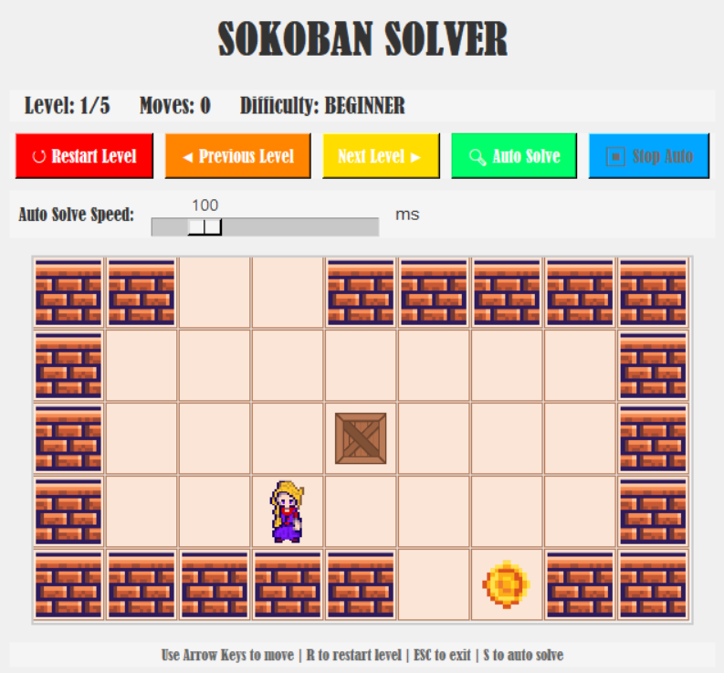

Slide 10
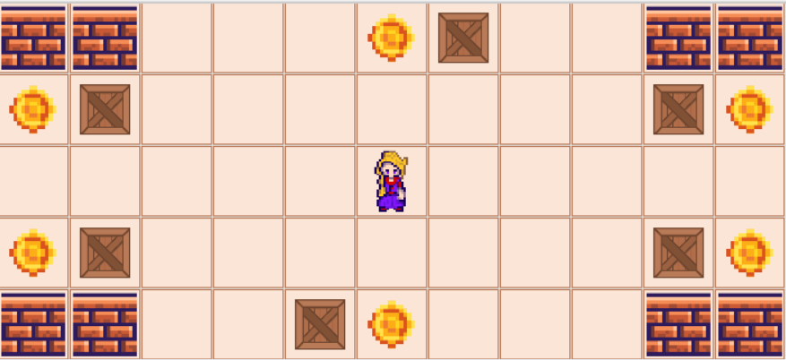
SECOND level

Slide 11
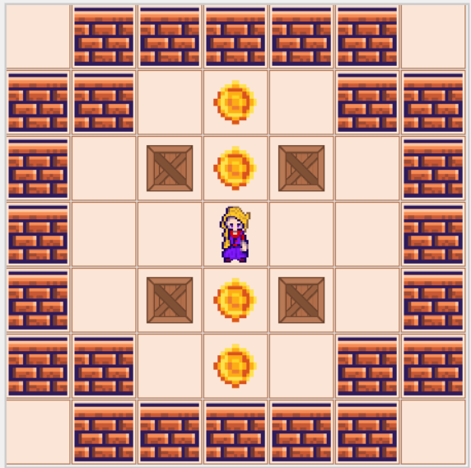
THIRD LEVEL

Slide 12
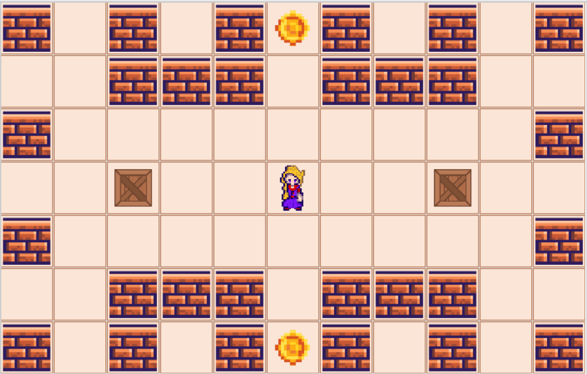
Fourth level

Slide 13
HARD LEVEL

Slide 14
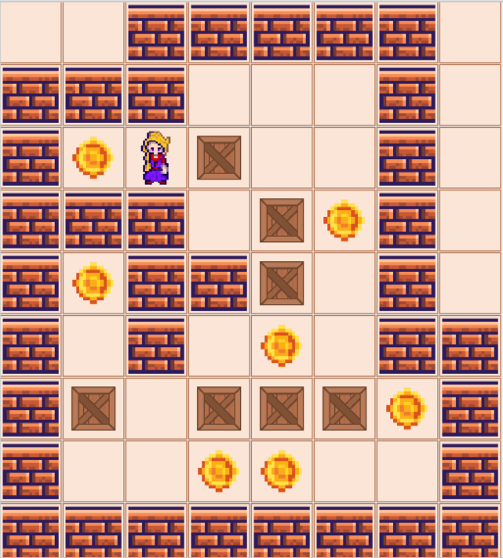
Fifth level

Slide 15
Results & Conclusion
A
B
C
D
Efficiently solves beginner and intermediate levels
Advanced levels require longer search times
Combines Artificial Intelligence algorithms
with practical implementation
Provides a strong educational platform for learning search algorithms and problem solving

Slide 16
Future
Improvements
Implement IDA* Search
Add Pattern Database Heuristics
Improve Deadlock Detection
Generate Random Levels
Compare Multiple Search Algorithms
Apply Reinforcement Learning Techniques

Slide 17
THANK YOU FOR PLAYING!

